Slide 1
Guia de instalação Linux

Slide 2
Temas
1
2
Navegadores
Editor de Código
3
4
Node
Git

Slide 3
1
Navegadores

Slide 4


Navegadores recomendados
Clique no logotipo para fazer o download.
Chrome
Firefox

Slide 5
2
Editor de Código

Slide 6
“
Um editor de código é uma ferramenta que vamos utilizar para escrever nossos projetos. Ele possui muitas vantagens, como execução de código, correção de bugs, destaque de sintaxe, etc.
”

Slide 7

Qual editor vamos usar?
O Visual Studio Code é o editor de código mais usado, provavelmente o melhor e de código fonte aberto. Nós o usaremos ao longo do curso.
Visual Studio Code

Slide 8
Como instalar
No seu terminal, execute:
>_
sudo snap install code --classic
Nota: se o comando snap não for reconhecido, devemos instalá-lo com:
>_
sudo apt update
>_
sudo apt install snapd

Slide 9
Algumas configurações
Configuração do VS Code em português
Recomendamos apenas se não tiver conhecimento em palavras simples em inglês.
Com o VS Code aberto, pressione as teclas: Ctrl + Shift + P
Digite "Display" e escolha a opção: “Configure Display Language”.

Slide 10
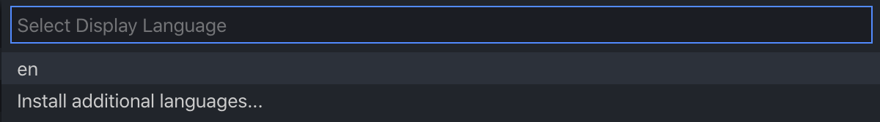
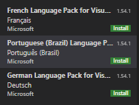
Algumas configurações
Selecione a opção: "Install additional languages…".
Um menu lateral será exibido à esquerda: selecione “Portuguese (Brazil)”

Slide 11
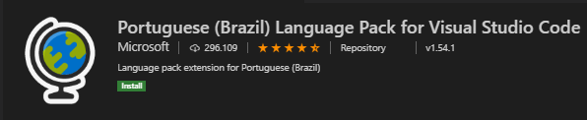
Algumas configurações
Clique no botão “install”

Slide 12
3
Node

Slide 13
“
Anteriormente, o JavaScript só executava no navegador.O Node.js, por sua vez, vai nos permitir executar código de JavaScript em nosso computador, sem a necessidade de um navegador (browser).
”

Slide 14
Como instalar
No seu terminal, execute:
>_
sudo apt-get install -y nodejs

Slide 15
3
Git

Slide 16
“
O Git é um programa de controle de versão desenvolvido por Linus Torvalds. Ele nos permitirá trabalhar de forma colaborativa.
”

Slide 17
Como instalar
No seu terminal, execute:
>_
sudo apt get update
>_
sudo apt install git

